Slide 1
Matja e kendeve horizontale
Te gjitha matjet gjeodezike per llogaritjet e caktuara mund te radhiten me matjen e kendeve dhe te gjatesive.
Ne gjeodezi mund te maten kendet horizontale dhe vertikale, te cilat sherbejne per percaktimin e pikave mbi siperfaqe te Tokes.
Per matjen e kendeve horizontale jane te njohura disa metoda, te cilat dallojne ne mes veti sipas saktesise dhe menyres se matjes. Disa nga metodat e matjes se kendeve horizontale jane:
Metoda e thjeshte
Metoda e serive
Metoda e Schreiberit
Metoda e mbylljes se horizontit
Metoda francize, zvicerriane etj.

Slide 2
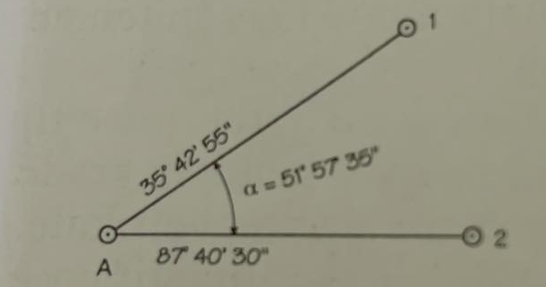
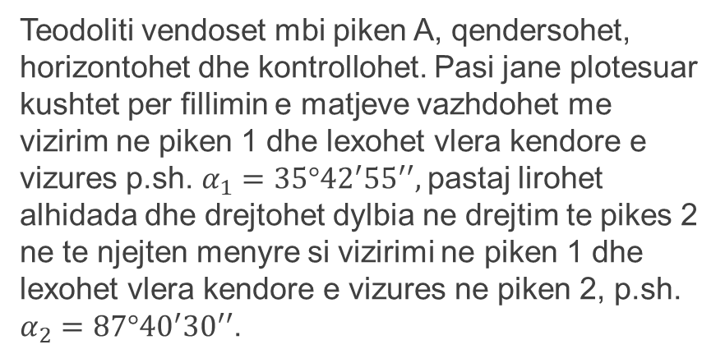
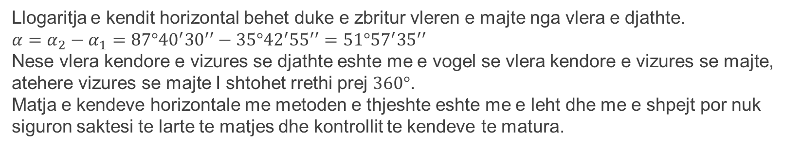
Metoda e thjeshte
Duke u nisur qe kendi horizontal formohet ne mes te dy drejtezave qe priten ne nje pike te prezentuar ne rrafshin horizontal, atehere edhe me todolit lexohen vetem ato drejteza qe quhen vizura horizontale.
Teodoliti vendoset mbi piken A, qendersohet, horizontohet dhe kontrollohet. Pasi jane plotesuar kushtet per fillimin e matjeve vazhdohet me vizirim ne piken 1 dhe lexohet vlera kendore e vizures p.sh. $α_{1}=35°{42}^{′}{55}^{′′},$pastaj lirohet alhidada dhe drejtohet dylbia ne drejtim te pikes 2 ne te njejten menyre si vizirimi ne piken 1 dhe lexohet vlera kendore e vizures ne piken 2, p.sh.
$α_{2}=87°{40}^{′}{30}^{′′}$.
Llogaritja e kendit horizontal behet duke e zbritur vleren e majte nga vlera e djathte.
$$α=α_{2}−α_{1}=87°{40}^{′}{30}^{′′}−35°{42}^{′}{55}^{′′}=51°{57}^{′}{35}^{′′}$$
Nese vlera kendore e vizures se djathte eshte me e vogel se vlera kendore e vizures se majte, atehere vizures se majte I shtohet rrethi prej $360°$.
Matja e kendeve horizontale me metoden e thjeshte eshte me e leht dhe me e shpejt por nuk siguron saktesi te larte te matjes dhe kontrollit te kendeve te matura.

Slide 3
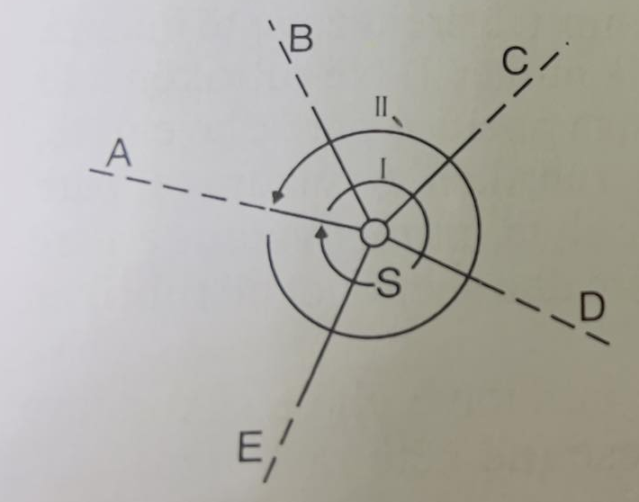
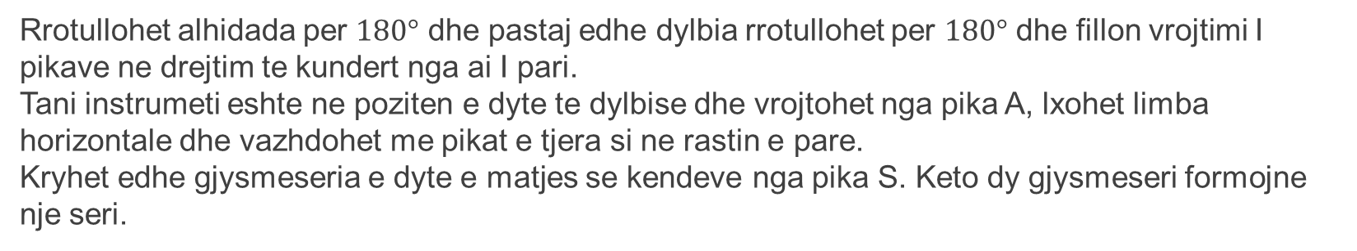
Metoda e serive
Metoda e serive behet me matjen e vizurave horizontale ne dy pozita te dylbise, gje e cila mundeson eleminimin e gabimeve gjate matjes.
Matja e kendeve horizontale me metoden e serive behet si vijon:
Mbi piken ne te cilen eshte qendersuar dhe horizontuar teodoliti, psh mbi piken S, orientohet teodoliti ne njeren nga pikat te cilat jane rreth saj, psh ne piken A, e cila njekohesisht konsiderohet edhe si pike e fillimit. Ne poziten e pare te dylbise se pari vrojtohet pika e fillimit A, lexohet vlera e vizures ne limben horizontale dhe vazhdohet ne te njejten menyre edhe per pikat e tjera ne kete rast pikat B, C, D dhe E. Keshtu kryhet nje gjysme seri e matjes se kendeve horizontale ne poziten e pare te dylbise.
Rrotullohet alhidada per $180°$ dhe pastaj edhe dylbia rrotullohet per $180°$ dhe fillon vrojtimi I pikave ne drejtim te kundert nga ai I pari.
Tani instrumeti eshte ne poziten e dyte te dylbise dhe vrojtohet nga pika A, lxohet limba horizontale dhe vazhdohet me pikat e tjera si ne rastin e pare.
Kryhet edhe gjysmeseria e dyte e matjes se kendeve nga pika S. Keto dy gjysmeseri formojne nje seri.

Slide 4
Metoda e serive
Metoda e serive per matjen e kendeve ka nje aplikim te gjere, si ne matjen e kendeve ne polygon ashtu edhe ne rrjetat trigonometrike.
Gabimi I lejuar I dyfisht I kolimacionit varet prej saktesise se vlerave te lexuara ne limbe.
Gabimi I lejuar I dyfisht I kolimacionit, duke u bazuar ne vleren me te vogel te lexuar ne limbe do te jete:
Vlera min e lexuar ne limbe | Gabimi I lejuar 2C=II-I
1’’ | 20’’
6’’ | 30’’
30’’ | 90’’

Slide 5
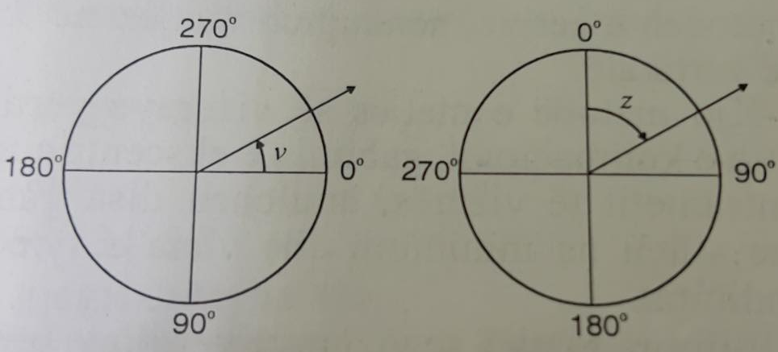
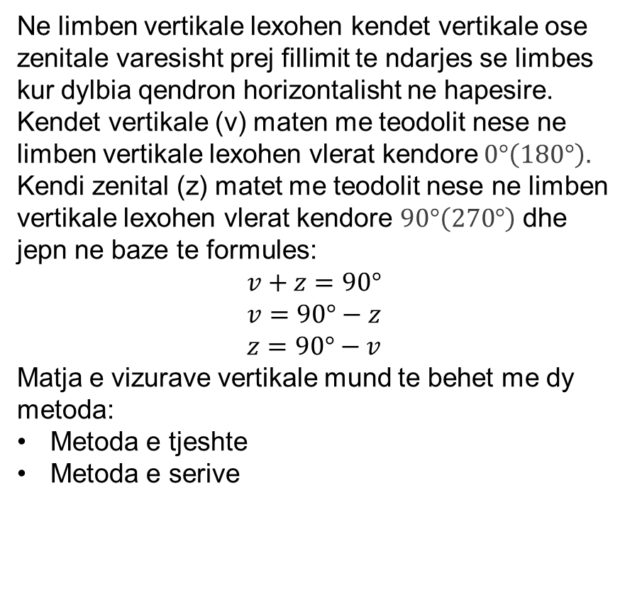
Matja e kendeve vertikale
Matja e kendeve ne gjeodezi, siç dihet behet ne rrafshin horizontal ose ne ate vertikal, prandaj edhe quhen kende horizontale dhe kende vertikale.
Matja e kendeve vertikale behet me teodolit, I cili perveç limbes horizontale permban edhe limben vertikale. Ndarja e limbes vertikale mund te jete e shprehur ne shkalle ose grade.
Ne limben vertikale lexohen kendet vertikale ose zenitale varesisht prej fillimit te ndarjes se limbes kur dylbia qendron horizontalisht ne hapesire.
Kendet vertikale (v) maten me teodolit nese ne limben vertikale lexohen vlerat kendore$0°\left(180°\right).$
Kendi zenital (z) matet me teodolit nese ne limben vertikale lexohen vlerat kendore $90°\left(270°\right)$ dhe jepn ne baze te formules:
$$v+z=90°$$
$$v=90°−z$$
$$z=90°−v$$
Matja e vizurave vertikale mund te behet me dy metoda:
Metoda e tjeshte
Metoda e serive

Slide 6
Metoda e thjeshte
Metoda e thjeshte e matjes se vizurave horizontale ose vertikale bazohet ne matjen vetem ne nje pozite te dylbise. Prandaj kjo metode e matjes se vizurave eshte e shpejt, efikase por nuk siguron saktesi. Pra se te filloje matja e vizurave vertikale me matje teodoliti duhet te qendersohet dhe te horizontohet mbi piken gjeodezike. Tek matja e vizurave vertikale duhet te plotesohet kushti I katert, ku libela mbi limben vertikale duhet te kulmoje para se te lexohet limba vertikale.
Matja e kendeve vertikale gjegjesisht zentitale behet per caktimin e disnivelit ne mes te pikave, e pastaj caktohet kuota e pikes. Kjo matje shprehet ne cm.

Slide 7
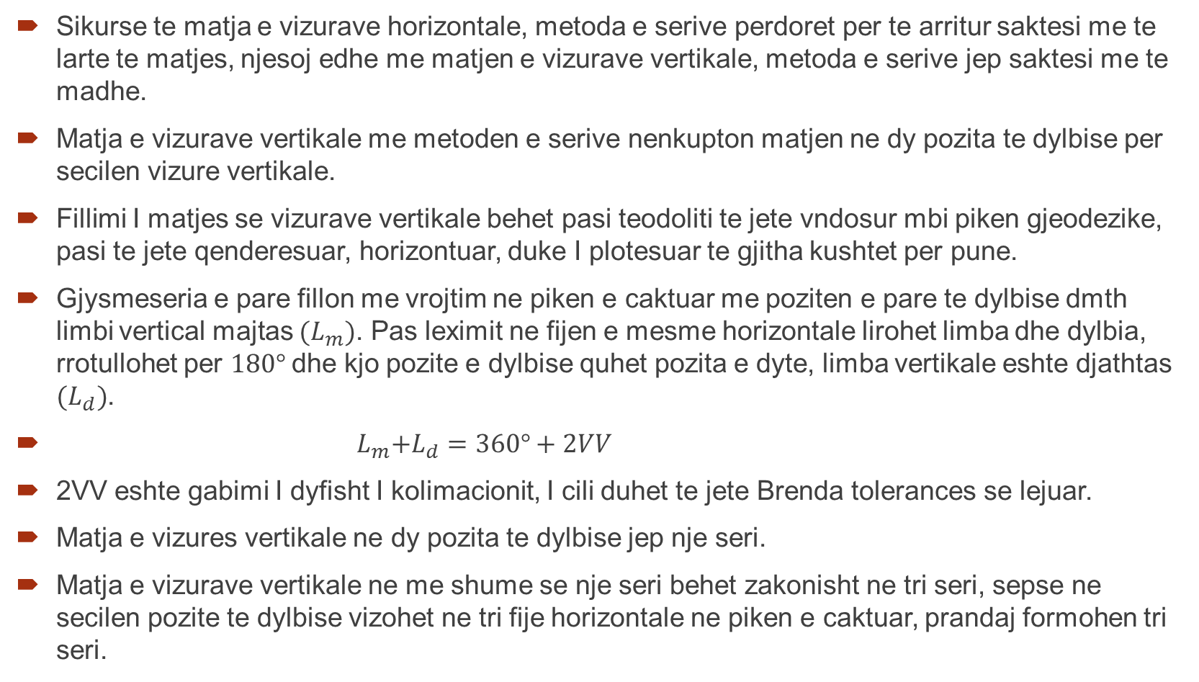
Metoda e serive
Sikurse te matja e vizurave horizontale, metoda e serive perdoret per te arritur saktesi me te larte te matjes, njesoj edhe me matjen e vizurave vertikale, metoda e serive jep saktesi me te madhe.
Matja e vizurave vertikale me metoden e serive nenkupton matjen ne dy pozita te dylbise per secilen vizure vertikale.
Fillimi I matjes se vizurave vertikale behet pasi teodoliti te jete vndosur mbi piken gjeodezike, pasi te jete qenderesuar, horizontuar, duke I plotesuar te gjitha kushtet per pune.
Gjysmeseria e pare fillon me vrojtim ne piken e caktuar me poziten e pare te dylbise dmth limbi vertical majtas ${(L}_{m})$. Pas leximit ne fijen e mesme horizontale lirohet limba dhe dylbia, rrotullohet per $180°$dhe kjo pozite e dylbise quhet pozita e dyte, limba vertikale eshte djathtas ${(L}_{d})$.
${ L}_{m}+L_{d}=360°+2VV$
2VV eshte gabimi I dyfisht I kolimacionit, I cili duhet te jete Brenda tolerances se lejuar.
Matja e vizures vertikale ne dy pozita te dylbise jep nje seri.
Matja e vizurave vertikale ne me shume se nje seri behet zakonisht ne tri seri, sepse ne secilen pozite te dylbise vizohet ne tri fije horizontale ne piken e caktuar, prandaj formohen tri seri.

Slide 8
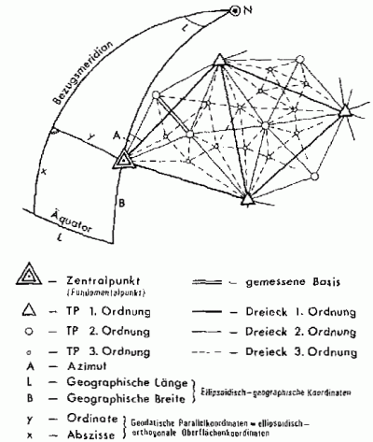
RRJETET GJEODEZIKE
Rrjetet dydimensionale
  Rrjetet trigonometrike
  Rrjetet poligonometrike
  Rrjetet poligonale
  Rrjetet linjore
Rrjetet njëdimensionale
  Rrjetet e nivelimit
Rrjetet tredimensionale
  Rrjeti GPS-GNSS
Pika të veçanta

Slide 9
Aktualisht, objekti kryesor i gjeodezisë së lartë është saktësimi i mëtejshëm i formës dhe përmasave të Tokës, nëpërmjet rritjes së vazhdueshme të saktësisë së përcaktimit të parametrave gjeometrikë dhe fizikë të elipsoidit të përgjithëshëm (global), nëpërmjet përdorimit të teknikave të reja satelitore, të cilat shërbejnë për ndërtimin e shpejtë dhe përfeksionimin e vazhdueshëm të sistemeve moderne gjeodezike globale, rajonale, kombëtare, etj dhe për monitorimin e fenomeneve gjeodinamike (si matjen e deformimeve të kores së Tokës, lëvizjen e platformave tektonike, evidentimin e ngritjeve vullkanike, saktësimin e mëtejshëm të disniveleve midis deteve dhe oqeaneve), etj

Slide 10
Synimi, qëllimi, objektivi,…
Çdo person që banon në një ndërtesë dëshiron të dijë:
- Ku gjindet ajo ndërtesa mbi tokë,
- Në cilën hartë ose plan është për të gjetur atë
- Si qëndron ajo lidhje me kufijtë e parcelës që gjindet si dhe me
ndërtesat fqinje
- Çfarë orientimi, forme dhe lartësie ka ajo
Për këtë është e nevojshme të kryhet një matje e pozitës (x, y)
dhe për të përcaktuar lartësin (z apo Δh).
- Është i nevojshëm një instrument gjeodezik për matjen e
drejtimeve gjegjësisht këndeve dhe distancave
- Është i nevojshëm një sistem koordinativ të cilit do t`i referohen
matjet, dhe në të cilin mund të llogariten koordinatat
- Është i nevojshëm një instrument gjeodezik për përcaktimin e
ndryshimit të lartësive
- Është i nevojshëm një sistem për lartësi, të cilit do t`i referohet
lartësia

Slide 11
GPS - Sistemi satelitor amerikan
Shërben për përcaktimin e pozicionit të pikave në sipërfaqen e tokës dhe në afërsi të saj.
Bazohet në matjet që kryhen nga pikat tokësore në një konstelacion satelitor, satelitët e të cilit qarkojnë rruzullin tokësor dy herë në çdo 24^{h} në një lartësi rreth 20200 km nga sipërfaqja e Tokës.
- Përdorimi i GPS mund të ketë karakter global, rajonal dhe lokal.
Sipas qëllimit GPS mund të klasifikohet si më poshtë:
1. Për qëllime shkencore
2. Për ndërtimin e rrjeteve gjeodezike,
GPS ka përparësi të rëndësishme në krahasim me metodat tradicionale ?
3. Për hartografimin e territorit
4.Në studimin, projektimin dhe zbatimin e veprave të ndryshme inxhinierike
5. Për krijimin e Sistemeve të Informacionit Gjeografik (GIS)
6. Në navigacion
7. Për qëllime ushtarake

Slide 12
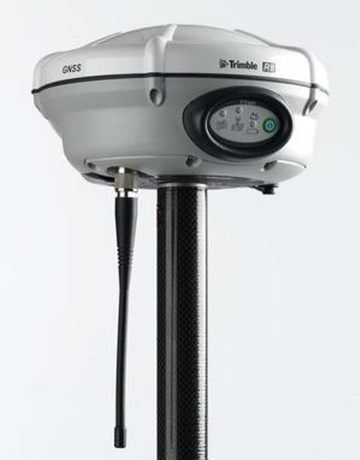
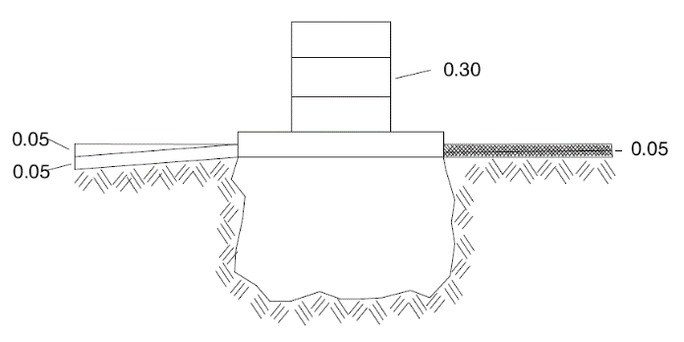
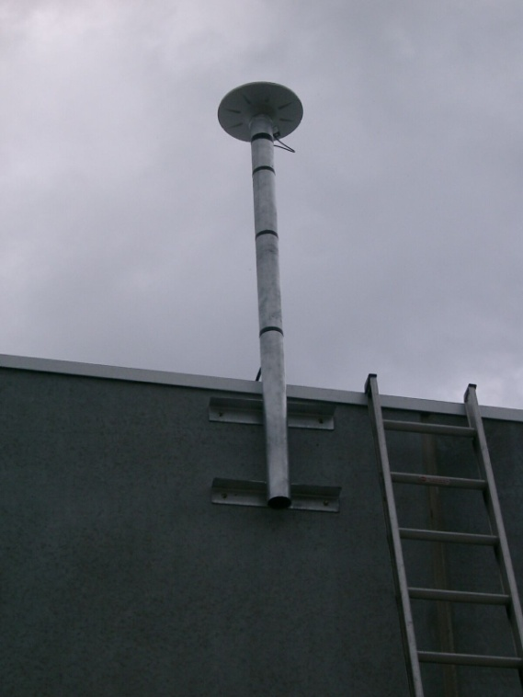
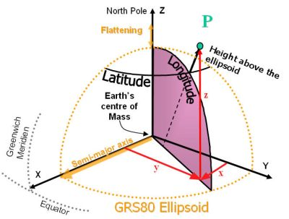
Rrjetet GPS (tredimensionale)
Rrjet pasiv
Rrjet aktiv
Pika në çdo 10km
Parametra të transformimit për çdo 100km²
Pika në largësi 50-70km
Marrje e informatave nga interneti
Forma interaktive e funksionimit

Slide 13
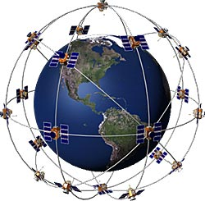
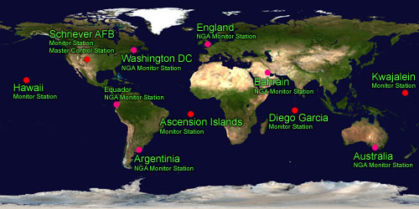
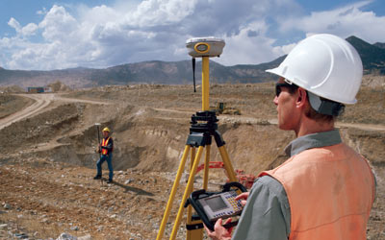
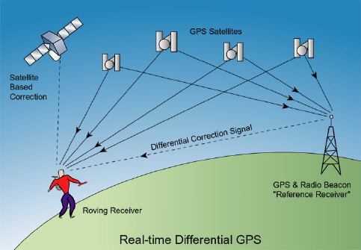
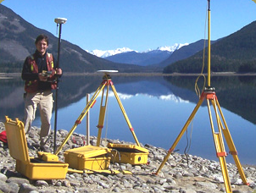
Rilevimi me GPS-GNSS
Pozicioni i gjithësisë,
  24 satelit (6 orbita nga 4 satelitë)
  Lartësia ≈20200km
Pozicioni kontrollues,
Pozicioni shfrytëzues
  Matje kinematike dhe
  Matje statike
Rrjeti mbështetës
  Pasiv ,
  Aktiv
Transformimi nga WGS84!

Slide 14
Sistemet satelitore te pozicionimit

Slide 15
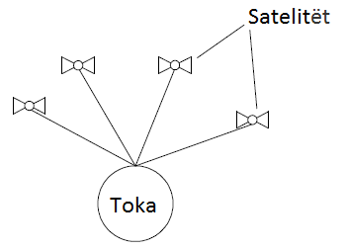
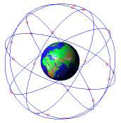
Sistemi global i pozicionimit (GPS)
3.4.2 Sistemi global i pozicionimit (GPS)
Parimi është gjithashtu i bazuar në matjen e kohës që duhet valët elektromagnetike të kalojnë distancën nga satelitë deri te marrësi në sipërfaqe të Tokës. Duke e njohur/ditur pozitën e saktë të satelitit dhe shpejtësinë e shtrirjes së valës elektromagnetike mund të përcaktohen qartë koordinatat e pikës në qoftë se qielli është i qartë për të paktën katër satelitë, d.m.th nëse i kemi katër satelitë në marrës.
Metodat me të cilat i caktojmë koordinatat
e pikave me GPS ndahen në dy grupe themelore.
Statike dhe
Kinematike
Marrësat i nadjmë në:
Një frequent-kërkohet qëndrim më i gjatë në pikë. Koordinatat i fitojmë me përpunim pasues me ndihmën e programeve logaritëse speciale
Dyfrequent-mundësojnë përcaktimin e koordinatave të Pikave në kohën reale.

